Slide 1
Obturátor a poresekční náhrada
MUDr.Bartáková Sonia, Ph.D
Stomatologická klinika LF MU, Brno
2020

Slide 2
Obturátor
Protetická náhrada snímatelná nebo fixní, která uzavírá – obturuje perforaci většinou na tvrdém patře do nosní dutiny , či do Anthrum Highmori po odstranění nádoru v dutine ústní
Zhotovujeme obturátor zakotvený za pomocí všech kotevních prvků, které existují,i za pomoci implantátů nebo pouze zhotovujeme celkovou náhradu, která je zaklotvena pomocí výčnělku do otvoru do tvrdého patra.

Slide 3
Poresekční náhrada
Je náhrada, která uzavírá defekt dolní čelisti po resekci části mandibuly z důvodu nádoru nebo úrazu.
Zhotovujeme poresekční náhradu zakotvenou za pomocí všech kotevních prvků, které existují,i za pomoci implantátů nebo pouze zhotovujeme celkovou náhradu, která je v místě pouze měkkých tkáních odlehčena a nesmí se v těchto místech dotýkat a přenášet tlak.

Slide 4
Anamnéza a léčebný plán I.O vyšetření
Důkladné vyšetření pacienta intraorálně :
sledování zanícených sliznic po radioterapii (je-li kost krytá sliznicí, či ne)
mykotických povlaků
snížený obsah slin
rezilience sliznice
protékání tekutin nosem
hygiena dutiny ústní
špatná fonace

Slide 5
Anamnéza a léčebný plán RTG vyšetření
Důkladné vyšetření pacienta rentgenologicky :
Zhodnocení kvality zbývajících zubů
Vyhodnocení kvality kosti
Fraktury čelistí (jednoduché , či mnohočetné fraktury kostí s dyslokací nebo bez dyslokace)
Nález úlomků kostí, odlomených alveolů
Zlomena Le Fort I, Le Fort II, Le Fort III
Zlomena caput mandibulae
Nález zlomených zubů ( korunky, kořene, mnohočetné fraktury zubů)
Nález radixů
Nález retinovaných zubů
Nález cyst
Nález dalších nádorových tkání
Nález neznámých těles v dutinách

Slide 6
Anamnéza a léčebný plán biologický faktor zubů 1
Důkladné vyšetření zbylých zubů :
biologický faktor
endo ošetření
periapikální nálezy
délka kořene vůči klinické části zubu
jak je použít na co nejdelší dobu života pacienta
viklavost zubu
o který pilíř se jedná – jedno, dvou, vícekořenový zub
kolik pilířů je vedle sebe – zda pouze solo nebo skupina- hodnotíme pevnost skupiny zubů

Slide 7
Anamnéza a léčebný plán biologický faktor zubů 2
Důkladné vyšetření zbylých zubů :
Na základě biologického faktoru uvažujeme o možnosti zhotovení:
Fixního můstku neseného pouze zuby
Fixního můstku neseného zuby a implantáty
Fixního můstku s attachmenty a hybridní snímatelnou náhradou
Fixního můsku se sponovými krajními korunkami a klasickou snímatelnou náhradou
Pouze snímatelnou náhradou s jednoduchými sponani pro zachování co nejdéle zbytkových zubů
Použití pouze radixů a třmenu a hybridní snímatelné náhrady

Slide 8
Anamnéza a léčebný plán vyšetření kosti
Důkladné vyšetření kosti:
denzity
kvality kosti
Dolní čelist - jednotlivé části zbylé kosti při resekci dolní čelisti musí být vždy spojeny titanovou dlahou a následně překryty sliznicí
Horní čelist - v horní čelisti sledujeme poškození patra kam zasahuje ( pouze na patře a antru Higmori malý otvor nebo velký otvor, nebo chybí tvrdé i měkké patro celé, nebo chybí tvrdé a měkké patro celé včetně maxily)
V kosti nesmí být retinované zuby nebo radixy
Může být odlomený celý alveol , který chybí např.po kopnutí koněm, pádu z kola apod.

Slide 9
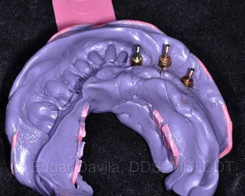
Otisky dolní resekované čelisti do silikonu
Na fixní náhradu, kterou budeme zhotovovat bereme co nejkvalitnější otiskovací hmotu, většinou silikon do perforované lžíce i na hybridní náhradu.
Na klasickou snímatelnou částečnou i celkovou náhradu můžeme otiskovat i do alginátu v případě blízké laboratoře.

Slide 10
Otisky horní čelisti s perforací na tvrdém a měkkém patru
Na fixní náhradu, kterou budeme zhotovovat bereme co nejkvalitnější otiskovací hmotu, většinou silikon do perforované lžíce i na hybridní náhradu.
Na klasickou snímatelnou částečnou i celkovou náhradu můžeme otiskovat i do alginátu v případě blízké laboratoře nebo do silikonu, který je měkký, jinak hrozí poškození pacienta – odlomení tenké patrové kosti.
Perforovaná lžíce, která musí být specielně upravená (prodloužená dle potřeby) nebo většinou labont zhotovuje perforovanou otiskovací lžíci.
Zavedeme tampon do dutiny – Antra Higmori
Potřeme mírně vaselinou
Sestra míchá rychle alginát z teplé vody, protože pacient po celou dobu otiskování nedýchá.
Dezinfekce se provádí běžnou rutinou, tampon se nalepí do otisku a ten po otiskování odlepíme

Slide 11
Určení mezičelistních vztahů
Registrace mezičelistních vztahů se provádí stejně jako u klasické částečně nebo celkově snímatelné náhrady
Důraz se klade na modelaci z vosku chybějící části vestibulárně - tvarujeme pacientovi obličej, vyplňujeme chybějící defekty obličeje pryskyřicí.

Slide 12
Modelace konstrukce náhrady
Laborant klade důraz v prvé řadě na funkčnost snímatelné náhrady
Na retenci náhrady v ústech,aby se pacient mohl najíst
Fonaci
Odlehčení několika plátky vosku, kde není kost a je pouze sliznice nepodložena kostí
Estetiku zejména frontálního úseku a tvářové oblasti

Slide 13
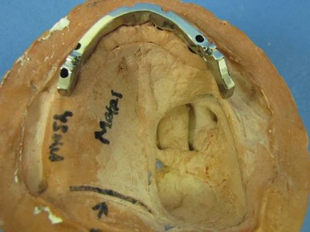
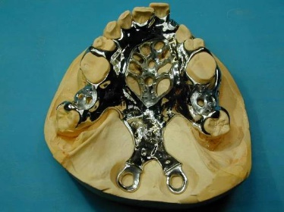
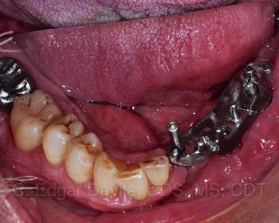
Zkouška konstrukce náhrady

Slide 14
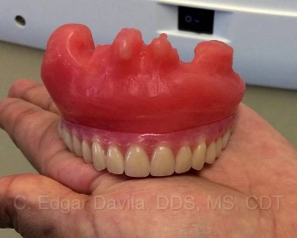
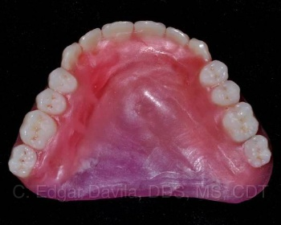
Zkouška náhrady ve vosku - artikulace

Slide 15
Kyvetování, materiály
Může se použít:
Tvrdé materiály:
Klasicky míchaný metylmetakrylát
Injekční metylmetakrylat
Polyamid
Měkké materiály :
Mollosil
Molloplast a jiné

Slide 16
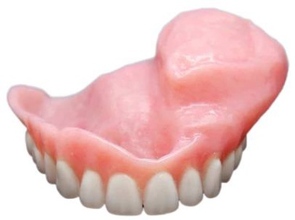
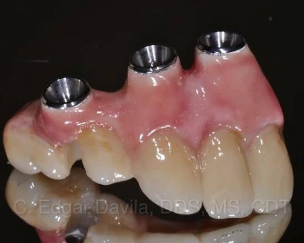
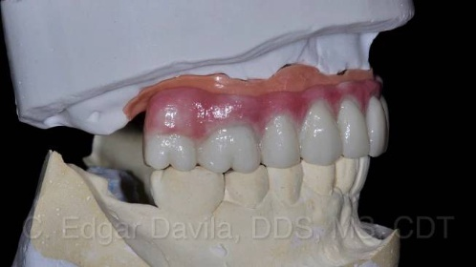
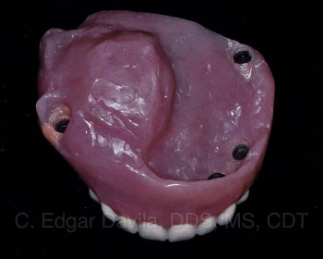
Odevzdání náhrady a poučení pacienta

Slide 17
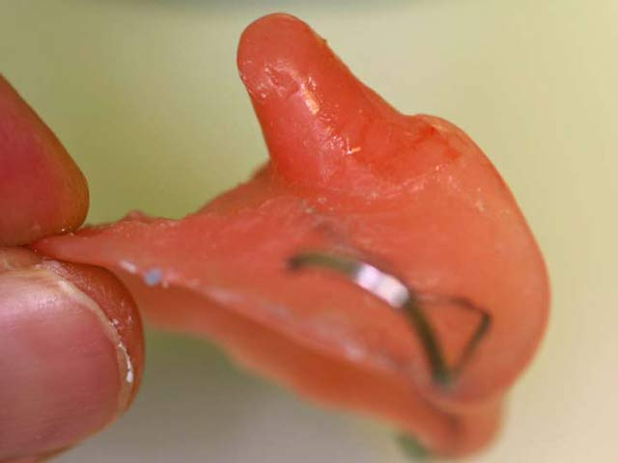
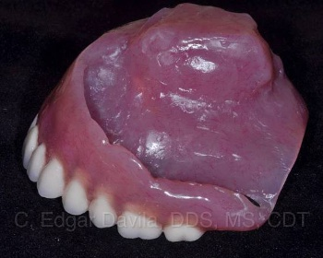
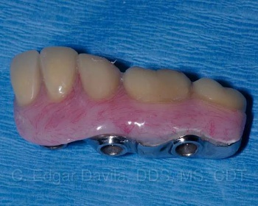

Slide 18

Děkuji za pozornost

